Slide 1

Ciência da Computação
Arquitetura de Computadores I
Heleno Cardoso
Organização Estruturada do Computador

Slide 2
Estrutura e Função
● Um computador é um sistema complexo e hierárquico;
● Sistema hierárquico: conjunto de subsistemas inter-relacionados composto de vários níveis, do mais especializado até algum nível mais baixo e elementar;
● Em cada nível, temos uma estrutura e uma função;
● Estrutura: o modo como os componentes são inter-relacionados
● Função: a operação (papel) individual de cada componente na estrutura
Ao analisar o computador a melhor abordagem é a top-down (Weinberg, 1975) : começar de uma visão mais alta e decompor em sub-partes
2
Arquitetura de Computadores I

Slide 3
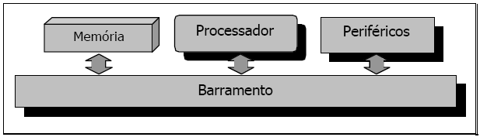
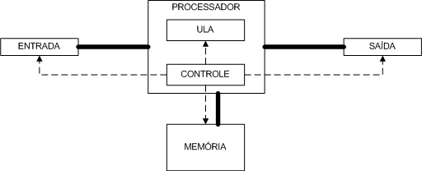
Componentes básicos do computador
Elementos básicos dos computadores atuais:
Funcionamento básico:
3
Arquitetura de Computadores I

Slide 4
Modelo de Von Neumann:
Princípio:
As instruções seriam armazenadas na memória do computador para então serem executadas;
No momento da execução, as instruções seriam obtidas com rapidez eletrônica.
MEMÓRIA
UNIDADE LÓGICA E ARITMÉTICA
UNIDADE DE CONTROLE
acumulador
ENTRADA
SAÍDA
4
Arquitetura de Computadores I

Slide 5
Componentes
Placa principal
Também conhecida como "motherboard“, "mainboard“ ou “placa-mãe” é a responsável pela interconexão de todas as peças que formam o computador;
É desenvolvida de modo a tornar possível conectar todos os dispositivos que compõem o computador;
Oferece conexões para o processador, para a memória RAM, para o disco rígido, para os dispositivos de entrada e saída, entre outros.
5
Arquitetura de Computadores I

Slide 6
Processador:
CPU (Central Processing Unit) ou UCP (Unidade Central de Processamento);
São circuitos integrados passíveis de programação
segue instruções que são comandos executados por ele;
manipula e processa dados;
executa tarefas predefinidas;
Principal função:
receber dados 🡺 processar esses dados (conforme programação prévia) 🡺 devolver o resultado
Qualquer sistema eletrônico que permita ser programado tem um processador o controlando;
Cada processador entende uma quantidade finita de instruções
elas são listadas em uma tabela conhecida como conjunto de instruções;
Cada processador tem um conjunto de instruções diferentes.
6
Arquitetura de Computadores I

Slide 7
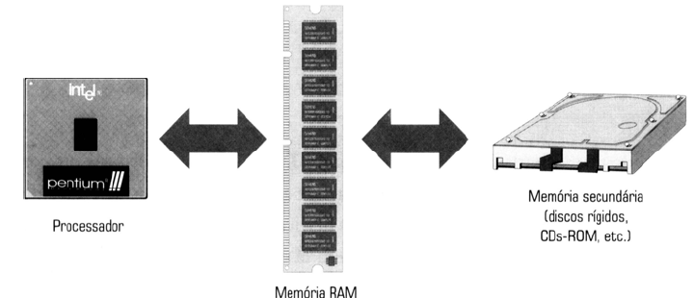
Memórias
Armazenam as informações dentro do sistema computacional;
Quando se executa uma informação, é necessário que ela seja transferida, normalmente, do disco rígido (memória secundária) para a memória RAM (principal), passando pela memória cache, até chegar no processador.
7
Arquitetura de Computadores I

Slide 8
RAM (Random Access Memory)
memória principal do computador;
é nela onde o processador busca instruções para serem processadas;
é um circuito eletrônico que permite a leitura e a escrita de dados em seu interior;
é uma memória volátil: quando cortada sua alimentação elétrica os dados armazenados nela são perdidos.
ROM (Read Only Memory)
é um circuito eletrônico de memória, utilizada, em sua maioria, para leitura;
seu conteúdo não é perdido quando cortada sua alimentação;
o programa necessário para dar partida no micro é gravado em uma memória ROM que é acessada pelo processador que lê e executa o programa que está localizado nela (BIOS, POST, SETUP);
Um programa (software), quando armazenado em ROM, recebe o nome de firmware.
8
Arquitetura de Computadores I

Slide 9
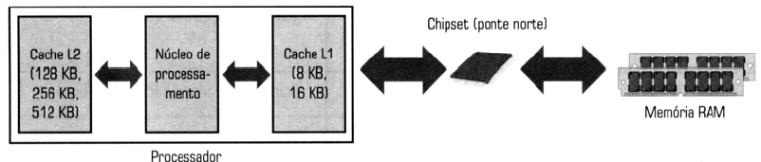
Cache
circuito eletrônico de memória volátil de alto desempenho que intermedia o acesso (leitura e escrita de dados) do processador à memória RAM
Registradores
são dispositivos voláteis que armazenam valores temporários, principalmente dentro dos processadores;
utilizados para armazenar instruções, e dados referenciados por elas, necessárias para realização de tarefas, bem como o resultado gerado pelo seu processamento.
9
Arquitetura de Computadores I

Slide 10
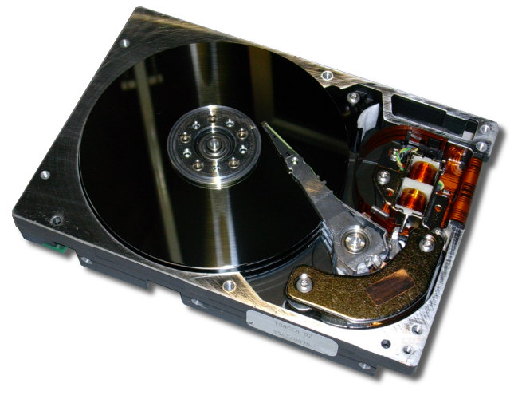
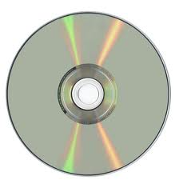
Memória Secundária
Armazenamento permanente de dados;
Seu conteúdo não é perdido quando cortada sua alimentação;
Grande capacidade de armazenagem;
Ex: disco rígido, solid state drive, cd, dvd, pen drive, etc.
HD vs SSD https://flechatec.net.br/15-drivers-ssds-nao-sao-mais-uma-tendencia-vieram-para-ficar/
10
Arquitetura de Computadores I

Slide 11
Barramento
É um caminho para a troca de dados entre circuitos;
conjunto de condutores (fios, trilhas) por onde trafegam os bits.
Características
largura do barramento: número de bits transportados numa operação;
freqüência de operação: velocidade com que os dados são transmitidos.
Geralmente possui duas linhas:
Linhas de controle: informações de sinalização, como o tipo de operação que está sendo realizada;
Linhas de dados: instruções, operandos, endereços.
11
Arquitetura de Computadores I

Slide 12
Dispositivos de Entrada e Saída
dispositivos de I/O (Input/Output) ou dispositivos de E/S (Entrada/Saída);
permite a comunicação do computador com o usuário ou outros computadores para a entrada e saída de dados;
Existem diversos dispositivos de entrada e saída de dados
meio de se comunicar com o meio externo;
ex: teclado, monitor, impressora, leitor de CD, conexão usb, etc.
12
Arquitetura de Computadores I

Slide 13
Fundamentos
13
Arquitetura de Computadores I

Slide 14
Organização Estruturada do Computador
Sistemas de computação podem ser projetados de forma sistemática e organizada.
organização estruturada de computadores
Elementos do computador
Software: programa a ser executado, composto por instruções (L1)
Hardware: formado por circuitos eletrônicos com instruções primitivas: linguagem de máquina (L0)
Situação
Hardware e software logicamente equivalentes
Programas escritos em L1 tem que executar em um computador programado em L0.
14
Arquitetura de Computadores I

Slide 15
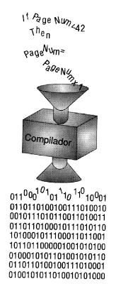
Fonte: http://aplinfor.blogspot.com.br/2011/05/introducao-programacao.html
15
Arquitetura de Computadores I

Slide 16
Métodos de linguagens
Tradução
substituir cada instrução escrita no programa por uma seqüência equivalente de instruções em L0;
o computador executa o novo programa L0 em vez do programa L1.
Interpretação
programa em L0 considera os programas em L1 como dados de entrada;
ele os executa examinando cada instrução por vez e executando diretamente a seqüência equivalente de instruções L0.
16
Arquitetura de Computadores I

Slide 17
Organização
Três níveis mais baixos: dirigidos à execução dos interpretadores e tradutores necessários para dar suporte aos níveis mais altos;
as linguagens de máquina dos níveis I, 2 e 3 são numéricas;
os níveis 2 e 3 sempre são interpretados;
Os níveis 4 e superiores são dirigidos ao programador de aplicações;
em geral, os níveis 4 e 5 são apoiados por tradução;
a partir do nível 4, as linguagens contêm palavras e abreviações cujo significado o programador entende.
17
Arquitetura de Computadores I

Slide 18
Informação
Natureza
informação pode assumir qualquer valor:
- ∞ até ∞ +
Possível distinguir diversos tons de cores, luminosidade, sons, ...
Informação analógica
Os sinais são lidos de forma direta sem passar por qualquer decodificação complexa;
disco de vinil, fita k7, fotografia, filme em película, etc.
18
Arquitetura de Computadores I

Slide 19
Sistema Digital
Codificação de informação como uma seqüência de valores na forma de zeros (0) e uns (1)
Dispositivos eletrônicos trabalham com o processamento de informações no sistema binário.
Informação digital
Vantagem
qualquer valor diferente de “0” e “1” será desprezado pelo circuito eletrônico;
é possível utilizar mecanismos de correção de erros para verificar a integridade dos dados.
19
Arquitetura de Computadores I

Slide 20

Transmissão de informação analógica
alteração da informação x identificação da validade
Complexidade: diversidade de variações válidas
Interferência
Informação analógica
Transmissor
Receptor
20
Arquitetura de Computadores I

Slide 21
Transmissão de informação digital
alteração da informação x identificação da validade
Vantagem: possibilidade de valores válidos
Interferência
Informação digital
1 0 1 1 0 1 0 1
1 0 1 0 0 1 0 1
Transmissor
Receptor
21
Arquitetura de Computadores I

Slide 22

Analógica
Ex: Música gravada em uma fita K7
Armazenada de forma analógica, codificada na forma de uma onda de sinais magnéticos;
As ondas podem assumir um número quase ilimitado de freqüências;
Na execução, o sinal magnético é amplificado e convertido em som;
Problema
O sinal armazenado se degrada com o tempo;
Existe certa perda de qualidade ao se fazer cópias;
Quando executada a fita, o aparelho interpreta os ruídos gerados pela degradação como parte da música.
22
Arquitetura de Computadores I

Slide 23

Digital
Ao digitalizar a música, ela se torna uma sequência de 0s e 1s
pode ser copiada e reproduzida diversas vezes sem que ocorra degradação no arquivo.
Diferença:
Vantagem sobre o sistema analógico 🡺 as informações são gravadas em forma de números;
Possibilidade do uso de mecanismos de correção de erros 🡺 verificar a integridade dos dados.
Determinar se a informação é válida ou não
23
Arquitetura de Computadores I

Slide 24
Sistema Binário
É um sistema de numeração posicional em que as quantidades são representadas com base em dois valores: 0 e 1
os computadores digitais trabalham internamente com a representação destes valores em dois níveis de tensão: ligado (1) ou desligado (0).
24
Arquitetura de Computadores I

Slide 25
No computador
programas e arquivos são codificados em forma binária e armazenados dessa forma
a informação pode ser armazenada em forma magnética (HD, disquete), em forma óptica (CD, DVD, Blu-ray), pulsos elétricos (memória flash).
Cada algarismo binário é chamado de bit (binary digit)
é utilizada a lógica booleana para realização de cálculos.
25
Arquitetura de Computadores I

Slide 26
Os conjuntos de bits formam palavras binárias que representam valores
palavras binárias: indicam a quantidade de bits agrupados pelas mesmas, representando uma variação de números definida:
bit: 0 ou 1 (2¹ = 2 variações)
nibble: 4 bits (2⁴ = 16 variações)
byte: 8 bits (2⁸ = 256 variações)
word: 16 bits (2¹⁶ = 65.536 variações)
double word = 32 bits (2³² = 4.294.967.296 variações)
quad word = 64 bits (2⁶⁴ = 18.446.744.073.709.551.616 variações)
26
Arquitetura de Computadores I

Slide 27
Unidades de grandeza
Existe um sistema de grandezas utilizado na quantificação de elementos (kilo, mega, giga, etc.)
Sistema universal de unidades (SI) X Comissão eletrotécnica internacional (IEC)
SI 🡺 potência de 10
IEC 🡺 potência de 2
Ex:
Prefixo K (kilo)
SI: representa 10³ vezes (1.000)
IEC: representa 2¹⁰ vezes (1.024)
Capacidade de componentes (expectativa X realidade)
27
Arquitetura de Computadores I

Slide 28
Prefixos de medida
Potência de 10
mili (K) | 10⁻³ | 0,001
micro (M) | 10⁻⁶ | 0,000001
nano (G) | 10⁻⁹ | 0,000000001
pico (T) | 10⁻¹² | 0,000000000001
femto (P) | 10⁻¹⁵ | 0,000000000000001
ato (E) | 10⁻¹⁸ | 0,000000000000000001
zepto (Z) | 10⁻²¹ | 0,000000000000000000001
iocto (Y) | 10⁻²⁴ | 0,000000000000000000000001
28
Arquitetura de Computadores I

Slide 29
Grandezas (SI)
Potência de 10
kilo (K) | 10³ | 1.000
Mega (M) | 10⁶ | 1.000.000
Giga (G) | 10⁹ | 1.000.000.000
Tera (T) | 10¹² | 1.000.000.000.000
Peta (P) | 10¹⁵ | 1.000.000.000.000.000
Exa (E) | 10¹⁸ | 1. 000.000.000.000.000.000
Zeta (Z) | 10²¹ | 1. 000.000.000.000.000.000.000
Yotta (Y) | 10²⁴ | 1. 000.000.000.000.000.000.000.000
29
Arquitetura de Computadores I

Slide 30
Grandezas (IEC)
Potência de 2
Kibi (Ki) | 2¹⁰ | 1.024
Mebi (Mi) | 2²⁰ | 1.048.576
Gibi (Gi) | 2³⁰ | 1.073.741.824
Tebi (Ti) | 2⁴⁰ | 1.099.511.627.776
Pebi (Pi) | 2⁵⁰ | 1.125.899.906.843.624
Exbi (Ei) | 2⁶⁰ | 1.152.921.504.607.870.976
Zebi (Zi) | 2⁷⁰ | 1.180.591.620.718.458.879.424
Yobi (Yi) | 2⁸⁰ | 1.208.925.819.615.701.892.530.176
30
Arquitetura de Computadores I

Slide 31
É fundamental distinguir as palavras binárias byte e bit
bit 🡺 abreviado com “b” (letra b minúscula)
byte 🡺 abreviado com “B” (letra b maiúscula)
Sendo assim, 1 kiB é a representação de um kilobyte (1.024 bytes = 8.192 bits), enquanto 1 kb é a representação de um kilobit (1.000 bits).
Rede Ethernet 100 megabit
transfere 100.000.000 bits por segundo: 100.000.000 / 8 = 12.500.000 bytes/s 12.500.000 / 1024^2 = 11,92 MiB/s
Disco rígido 1 TB
Capacidade de 1.000.000.000.000 de bytes
1.000.000.000.000 / 1024 ^ 3 = 931,32 GiB
31
Arquitetura de Computadores I

Slide 32
Transmissão de dados
Sistema computacional
Entrada de dados 🡺 processamento 🡺 saída de dados
Necessidade de comunicação entre os componentes 🡺 transmitir dados
A transmissão de dados entre os componentes é regrada por um sinal de controle chamado clock
Circuito que emite uma série de pulsos com uma largura de pulso precisa e intervalos precisos entre pulsos consecutivos;
usado para sincronizar o transmissor com o receptor;
toda a comunicação realizada é regrada obrigatoriamente por ele;
32
Arquitetura de Computadores I

Slide 33
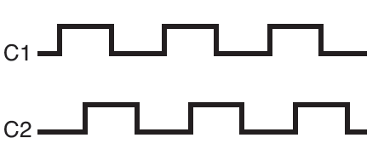
Clock
O diagrama de temporização dá quatro referências de tempo para eventos discretos:
Fase ascendente de C1.
Fase descendente de C1.
Fase ascendente de C2.
Fase descendente de C2.
33
Arquitetura de Computadores I

Slide 34
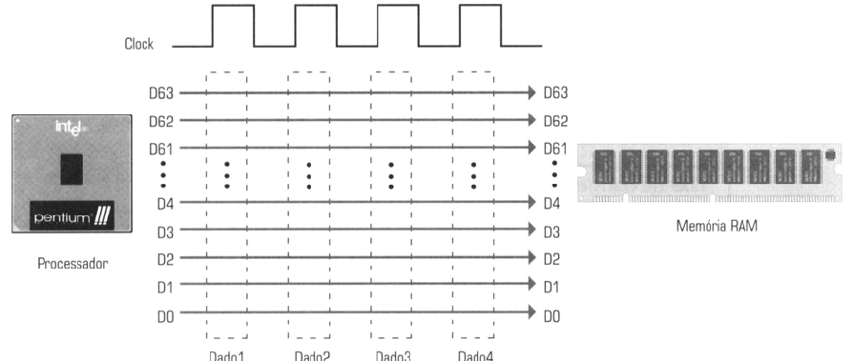
Fonte: Torres, 2001
34
Arquitetura de Computadores I

Slide 35
Frequência do clock
indica a quantidade de pulsos por segundo existente, determinando a velocidade da transmissão (freqüência de operação);
a freqüência é medida em Hertz (Hz), indicando ciclos por segundo;
Clock de 1 Hz = 1ciclo por segundo;
Clock de 100 MHz = 100 milhões de ciclos por segundo.
Em cada pulso de clock uma operação pode ser realizada (transmissão de dado(s), execução de uma tarefa, etc.)
aumentando a freqüência do clock aumenta-se as possibilidades de operações.
35
Arquitetura de Computadores I

Slide 36
A comunicação entre dispositivos ocorre de duas formas:
Transmissão paralela;
Transmissão em série.
Cada dispositivo somente se comunica diretamente com dispositivos que manipulem a mesma quantidade de bits
1 bit -> 1 bit
8 bits -> 8 bits
16 bits -> 16 bits
32 bits -> 32 bits
64 bits -> 64 bits
36
Arquitetura de Computadores I

Slide 37
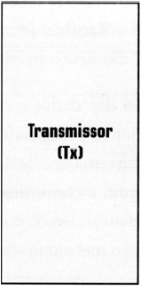
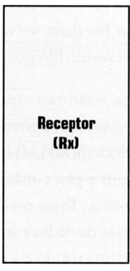

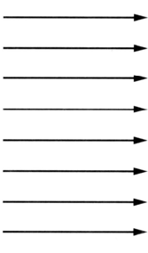
Transmissão paralela
bits são transmitidos simultaneamente ao receptor, através de vias paralelas (um bit por via).
Fonte: Torres, 2001
37
Arquitetura de Computadores I

Slide 38

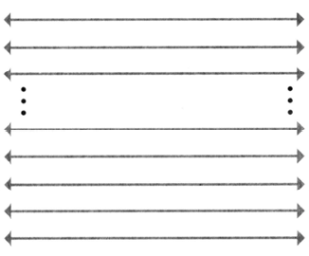
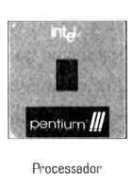
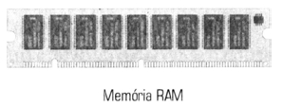
Os circuitos internos do micro, em sua maioria, se comunicam de forma paralela.
Fonte: Torres, 2001
38
Arquitetura de Computadores I

Slide 39
A velocidade de transmissão paralela depende da quantidade de bits que são transmitidos por vez e da freqüência de operação do dispositivo;
A velocidade de transmissão paralela foi padronizada em Bytes por segundo (B/s);
Qual dispositivo tem melhor taxa de transferência?
64 bits com clock de 100 MHz
128 bits com clock de 50 MHz
32 bits com clock de 200 MHz
Velocidade de transmissão paralela:
Taxa de transferência = clock (em Hz) x quantidade de bits ÷ 8
= 800 MB/s
= 800 MB/s
= 800 MB/s
39
Arquitetura de Computadores I

Slide 40
Transmissão em série
é caracterizada por transmitir apenas um bit por vez;
a grande diferença entre a transmissão em série e a paralela é a velocidade de transmissão;
como possui um único fio para transmitir as informações, ela sofre menos com os problemas de ruído;
é o método de transmissão mais adotado para dispositivos localizados fora do micro.
40
Arquitetura de Computadores I

Slide 41
Transmissão em Série Síncrona
Utiliza uma via específica para a transmissão dos dados;
Utiliza um fio independente para a transmissão do sinal de clock, que é usado pelo receptor para saber onde começa e onde termina cada dado que está sendo transmitido.
Transmissão em Série Assíncrona
o mesmo canal onde os dados são transmitidos é usado para a transmissão dos sinais de sincronismo entre o transmissor e o receptor
são transmitidos dois sinais de sincronismo, chamados start bit e stop bit, indicando, respectivamente, o início e o fim da transmissão de um grupo de bits.
A transmissão serial é medida em bits por segundo (bps), já que nesse tipo de transmissão os dados são enviados bit a bit.
Ex: placa ethernet = 100 Mbps
41
Arquitetura de Computadores I

Slide 42
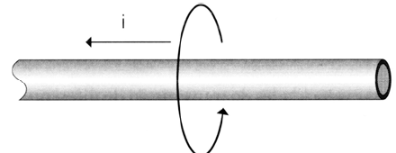
Problemas em Transmissão de Dados
Problema = Ruído ( interferência eletromagnética )
Quando uma corrente elétrica passa por um fio, é criado um campo eletromagnético ao redor;
Se o campo eletromagnético for muito forte, será gerado um ruído no fio ao lado, corrompendo a informação transmitida;
Quanto maior for a freqüência (clock), maior será a possibilidade de ocorrer ruído.
Fonte: Torres, 2001
42
Arquitetura de Computadores I

Slide 43
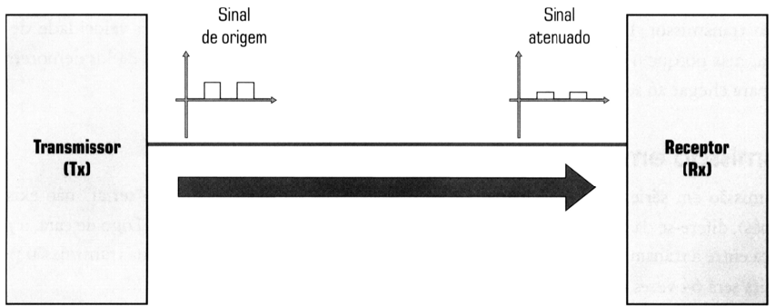
Problema = Atenuação
sinal transmitido enfraquece à medida em que trafega no fio;
Quanto mais longo for o fio, mais fraco fica o sinal;
Motivo pela transmissão paralela quase não ser usada externamente;
Fonte: Torres, 2001
43
Arquitetura de Computadores I

Slide 44
Correção de Erros
Os sistemas de transmissão de dados usam esquemas de correção de erros de modo a verificarem se os dados chegaram íntegros ao destino
Exemplo: Checksum
transmitidos n dados
transmissor soma os valores = checksum
soma é transmitida
Receptor soma os dados recebidos
compara o valor de checksum obtido com o valor de checksum recebido do transmissor
44
Arquitetura de Computadores I

Slide 45
Valores de checksum iguais:
significa que a transmissão foi bem sucedida;
receptor envia uma informação chamada acknowledge (ack) ao transmissor;
a transmissão foi bem sucedida e o transmissor pode enviar o próximo grupo de dados.
Valores de checksum diferentes:
dados foram corrompidos no caminho;
o receptor envia uma informação chamada negative acknowledge (nack) ao transmissor;
o transmissor deve reenviar o último grupo de dados;
a transmissão fica mais lenta.
45
Arquitetura de Computadores I

Slide 46
Ciência da Computação
Arquitetura de Computadores I
Heleno Cardoso
Créditos: Professora Talita Rocha Pinheiro
Organização Estruturada do Computador

